Slide 1
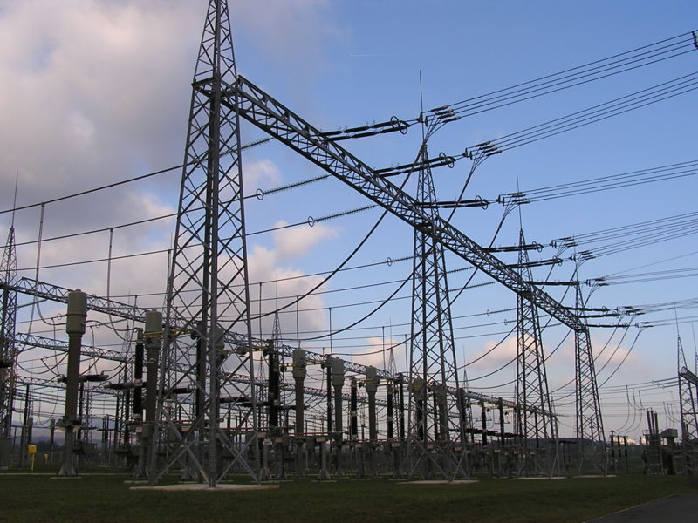
ELEKTRİK MÜHENDİSLİĞİNDE ÖLÇME
5. HAFTA
1. Ölçme Hatalarının Birleştirilmesi
2. Elektriksel Büyüklükler

Slide 2


Ölçme
Soru: Şekildeki devrede I akımı ölçülerek U gerilimi hesaplanmak istenmektedir. Ampermetre 0.5 sınıfı olup ölçme sınırı 6A’dir. Dirençlerin yapım hataları sırasıyla R1 için %0.2, R2 için %0.5’tir. Buna göre U geriliminin ölçülmesinde yapılan bağıl hatayı ve gerilim değerini hesaplayınız.

Slide 3

Ölçme
Ölçü Hatalarının İstatistik Analizi
Etkenlerin değişimi belirsiz ve rastgele olduğundan, bunlardan kaynaklanan hataların analizi istatistik yöntemlerle yapılır. İstatistik analizde, ortalama değer, ortalama sapma ve standart sapma gibi büyüklükler tanımlanmıştır. Bu büyüklükler ile bahsedilen hataların sayısal değerlendirilmesi yapılır.
Ortalama veya aritmetik ortalama değer(Xo): Bir büyüklüğün n adet ölçmede elde edilen değerlerinin cebirsel toplamının n’ye bölünmesi ile elde edilir. Bu ortalama, aritmetik ortalamadır.

Slide 4
Ölçme
Ölçü Hatalarının İstatistik Analizi
Sapma: Ölçülen her bir değer ile ortalama değer arasındaki farktır. X₁, X₂, …, Xn değerlerinin sapması şeklindedir. Sapmaların cebirsel toplamı sıfırdır.
D₁= X₁- Xo, D₂= X₂- Xo, …, Dn= Xn- Xo
Soru: 50Ω’luk bir direnç serisinin 4 tanesinin değeri aşağıdaki gibi ölçülmüştür. Bu büyüklükler için a) Aritmetik ortalamayı b) Her bir değer için sapmayı bulunuz.
X₁=50.2 Ω, X₂=49.8 Ω, X₃=49.7 Ω, X₄=50.3 Ω

Slide 5

Ölçme
Ölçü Hatalarının İstatistik Analizi
Ortalama sapma (Do): n adet sapmanın mutlak değerinin toplamının n’ye bölünmesi ile elde edilir.
Soru: Bir önceki örnekteki değerler için ortalama sapmayı hesaplayınız.

Slide 6

Ölçme
Ölçü Hatalarının İstatistik Analizi
Standart sapma: Bir grup verinin değerlendirilmesinde ortalama sapma yerine standart sapmanın kullanılması daha yararlıdır. Standart sapma(S), aşağıdaki gibi bulunur. Bu değer ortalama değerin etrafındaki değişimin miktarını gösterir.
Soru: Bir önceki örnekteki değerler için standart sapmayı hesaplayınız.

Slide 7
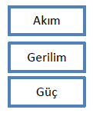
Ölçme
ELEKTRİKSEL BÜYÜKLÜKLERİN ÖLÇÜLEBİLEN DEĞERLERİ
Devrede bulunan kaynakların tiplerine göre değişik şekillerde olabilir.
Zamana bağlı olarak değişebilir.
Bu değişimler fonksiyonlar ile gösterilebilir.

Slide 8
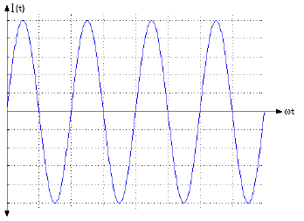
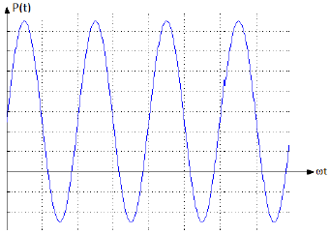
Ölçme
Periyodik Fonksiyon
Değişimlerini belirli sürelerle tekrarlayan fonksiyonlardır.
Genel olarak alternatif akım devrelerindeki değişimler (akım, gerilim, güç) periyodik fonksiyonlardır.
Akım, gerilim, güç fonksiyonlarına kısaca işaret de denilebilir.

Slide 9
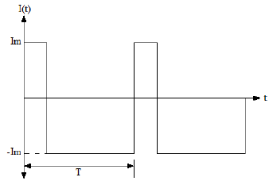
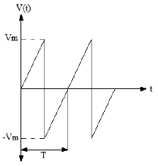
Ölçme
2. Periyot
Periyodik bir fonksiyonun tam bir değişim yaptığı süreye denir.
T ile gösterilir.
Birimi saniyedir.

Slide 10
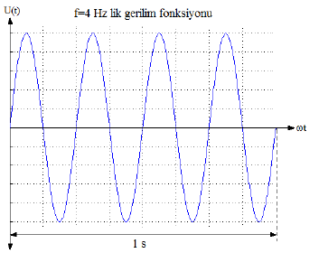
Ölçme
3. Frekans
1 saniyedeki periyot sayısıdır.
Fonksiyonun değişim sıklığını belirtir.
Periyodun tersine eşittir. (f=1/T [Hz])

Slide 11
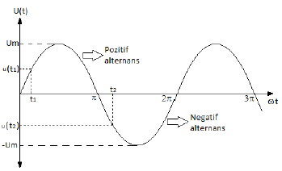
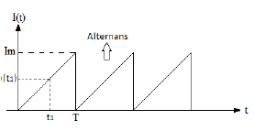
Ölçme
4. Alternans
Genel olarak periyodun yarısıdır.
Bir periyot pozitif ve negatif alternanslardan oluşur.
İşaret bazı durumlarda tek yönlü bir alternanstan da oluşabilir.

Slide 12
Ölçme
5. Ani Değer
Bir büyüklüğün herhangi bir t anındaki değerine denir. x=x(t)
Bir büyüklüğün tam olarak ölçülmesi demek her t anı için, x ani değerinin ayrı ayrı ölçülmüş olması demektir.
Ani değer küçük harflerle gösterilir.
u, i, p veya u(t1), i(t1), p(t1) (t1: herhangi bir an)
Periyodik bir işarette ani değer genel olarak x(t)=x(t+nT) olarak ifade edilir. n=1,2,3….

Slide 13
Ölçme
6. Tepe Değer (Maksimum Değer)
Bir fonksiyonun pozitif veya negatif yönde aldığı en büyük değere denir.
Eğer fonksiyonun pozitif ve negatif tepe değerleri aynı ve sabitse genlik adını alır.
Tepe değer büyük harflerle gösterilir. Um, Im, Pm
Yalıtkan ve dielektrik malzemeler belirli bir elektrik alan şiddetine dayanabildiklerinden, kabloların yalıtkanlıkları ve kapasitörlerin dielektrikleri için önemli olan değer gerilimin tepe değeridir.

Slide 14

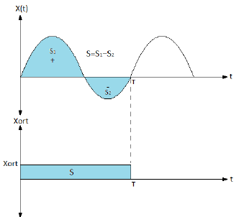
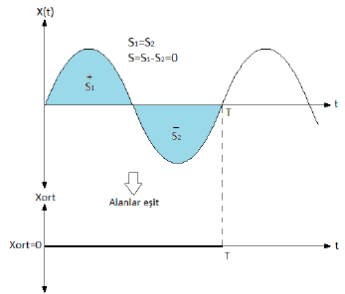
Ölçme
7. Ortalama Değer
Bir fonksiyonun bir periyot boyunca almış olduğu ani değerlerin ortalamasına denir.

Slide 15

Ölçme
8. Efektif (Etkin-Karesel Ortalama-RMS) Değer
Alternatif akımda en çok kullanılan büyüklüktür.
Alternatif akımın ısı etkisi ile ilgilidir.
Alternatif akımın oluşturacağı ısı etkisine eşit etki oluşturacak doğru akım değeridir.
Başka bir deyişle, bir direnç üzerinde doğru akımın yaptığı işe eşit iş yapan (eşit ısı üreten) alternatif akımın doğru akıma eş olan değeridir.

Slide 16
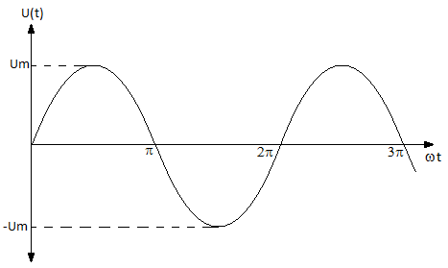

Ölçme
Soru: Şekildeki sinüs fonksiyonunun tepe değerini, ortalama değerini, mutlak ortalama değerini ve etkin değerini bulunuz.

